Slide 1
第2课 这是你的手机吗
Dì-èr kè zhè shì nǐ de shǒu jī ma
2
山东大学

Slide 2
生词
晚上 wǎnshang N night，evening
这些 zhèxiē Pron these
都 dōu Adv all，both
书 shū N book
英语 Yīngyǔ PN English(language)
汉语 Hànyǔ PN Chinese(language)
课本 kèběn N textbook
们 men Suf a plural marker pronouns and a few animate nouns
难 nán Adj difficult
那些 nàxiē Pron those
不错 búcuò Adj very good
语法
副词：都（1） The adverb “都”（1）
形容词谓语句 The adjective-predicate sentence

Slide 3
生词
WORDS

Slide 4
晚上
N
晚上好！
早上好！

Slide 5
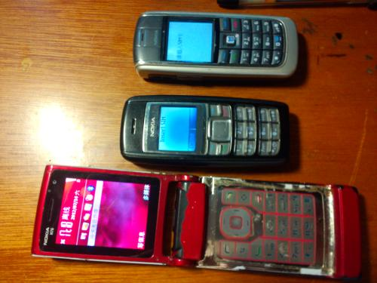
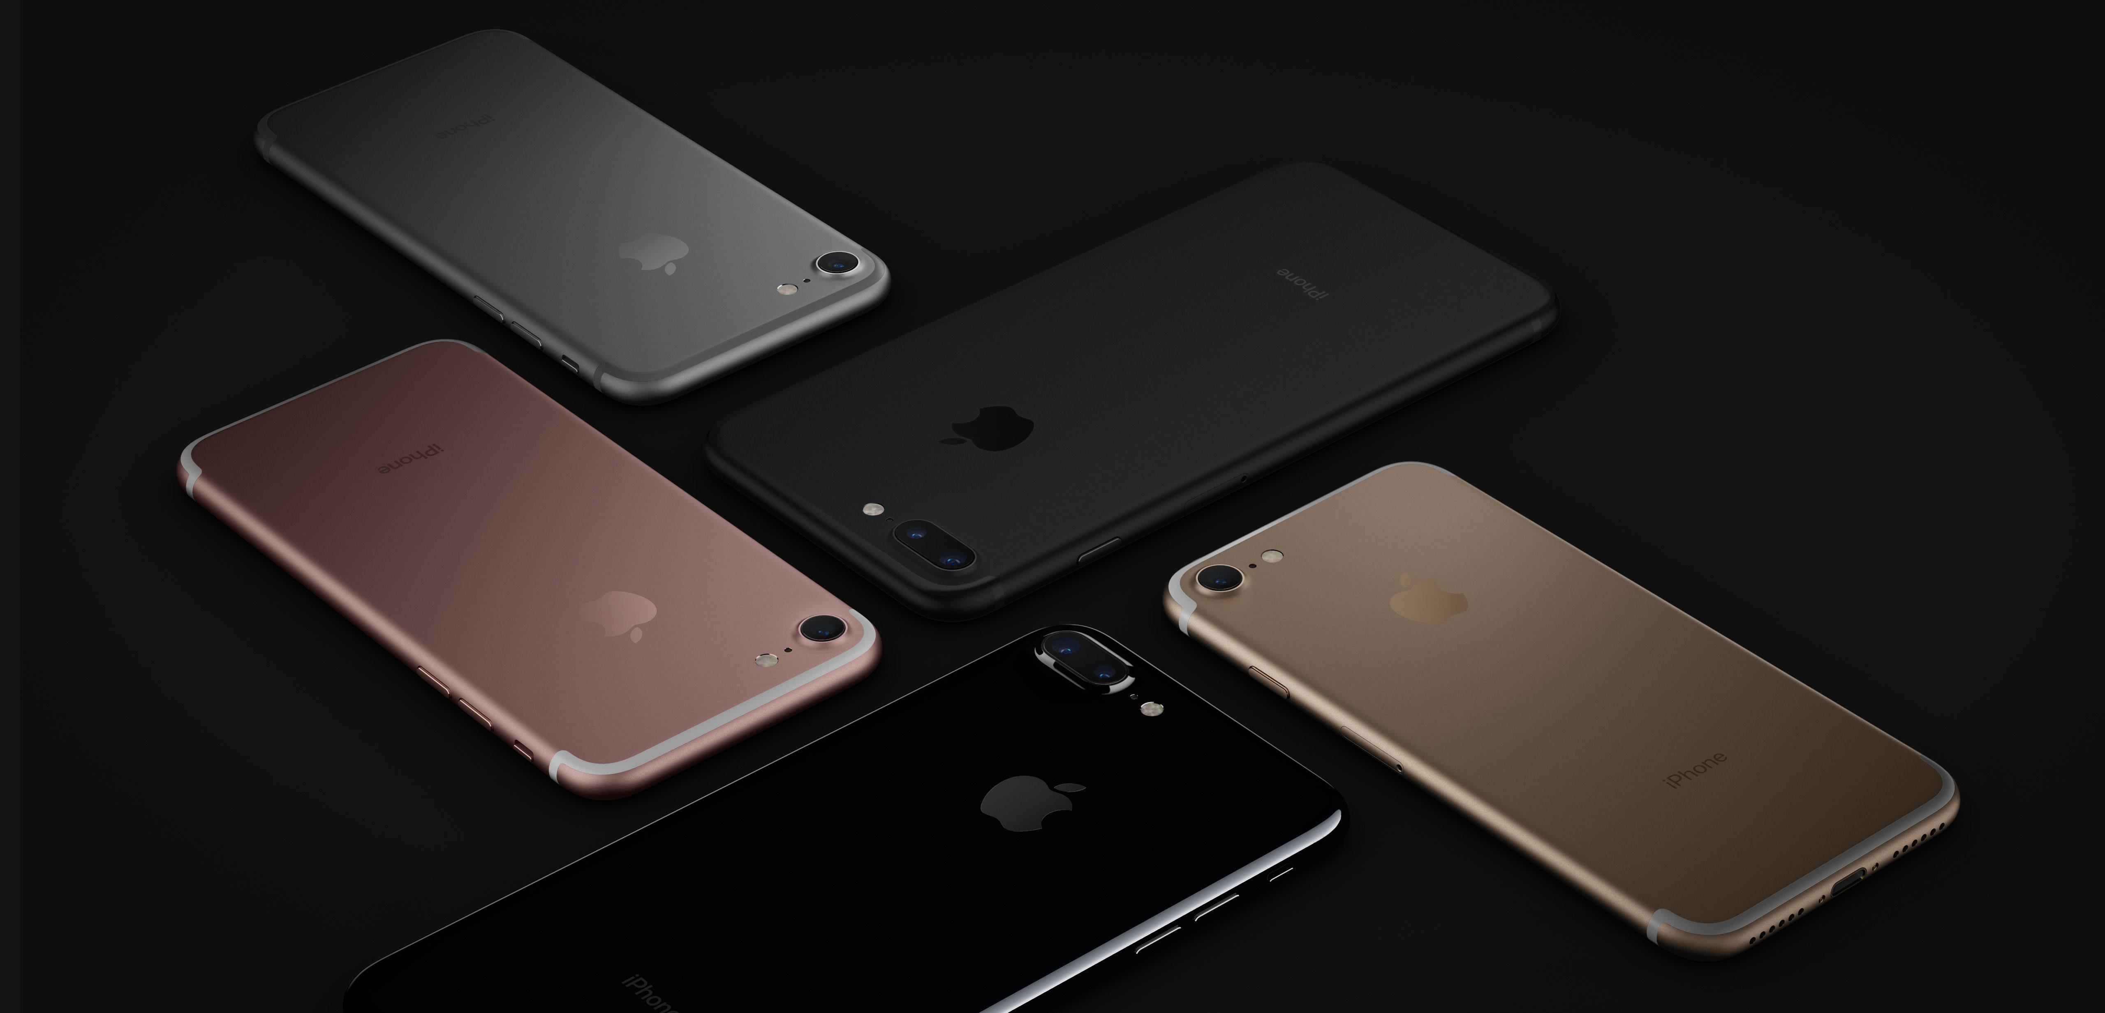
这些
那些
Pron
Pron
这些人
这些人是我的同学。
这些手机
这些手机是新手机。
那些手机是旧手机。

Slide 6
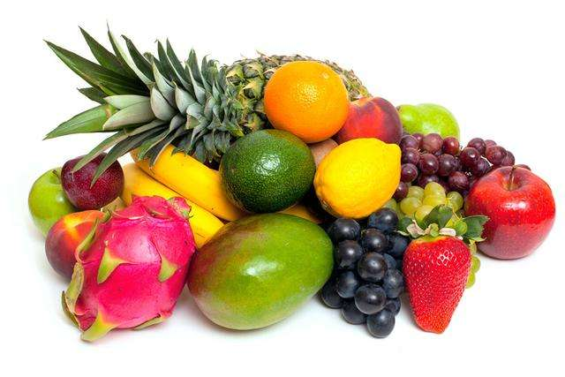
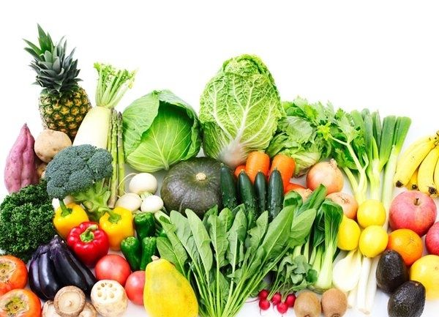
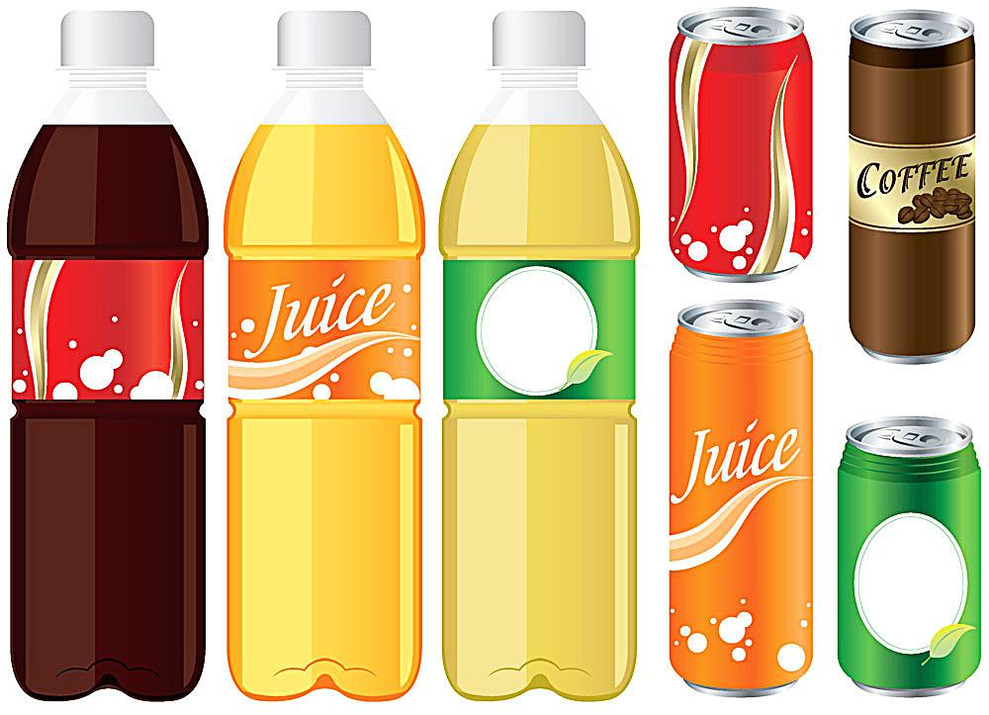
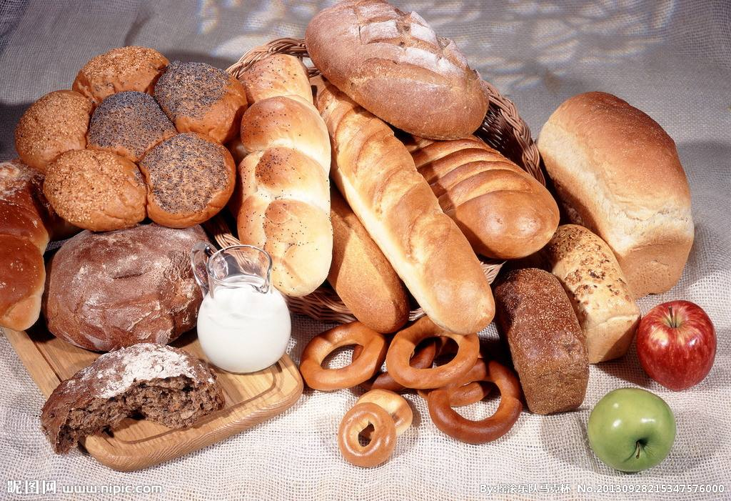
这些
Pron
shuǐ guǒ
shū cài
水果
蔬菜
yǐn liào
miàn bāo
饮料
面包

Slide 7
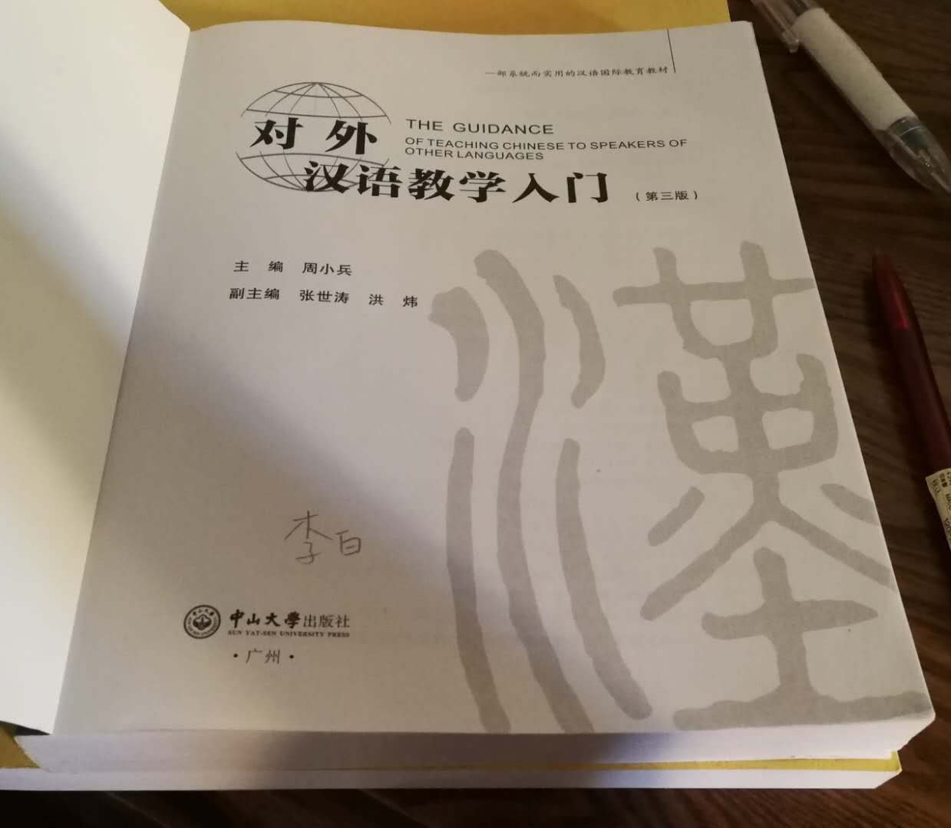
书
A：这是什么？
B：这是书。
A：这是你的书吗？
B：这不是我的书。
N
李白

Slide 8
书
N
A：这是谁的书？
B：这是李白的书。
李白

Slide 9
英语
汉语
PN
PN
A：这是英语书吗？
B：不是，这是汉语书。
李白

Slide 10
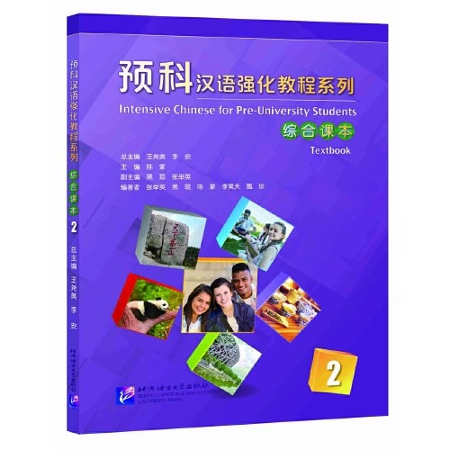
课本
N
我的课本
汉语课本
英语课本

Slide 11
这些书是汉语课本。

Slide 12
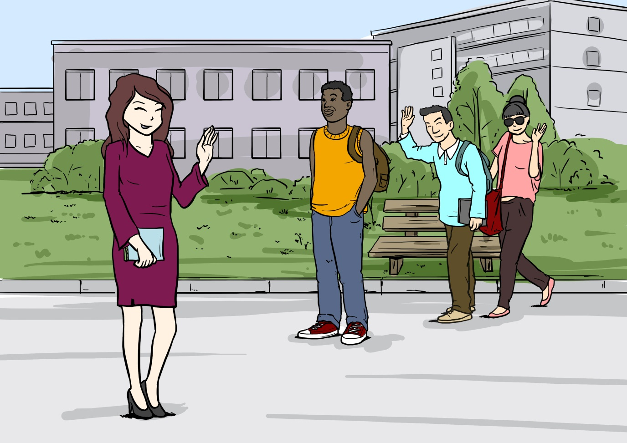
们
您好！
Surf
你们好！
你好！

Slide 13
们
Surf
你们
我们
老师们
你们好！
我们是学生。
老师们，早上好！
这些老师
这些老师们 ✘
手机们 ✘
书们 ✘
课本们 ✘

Slide 14
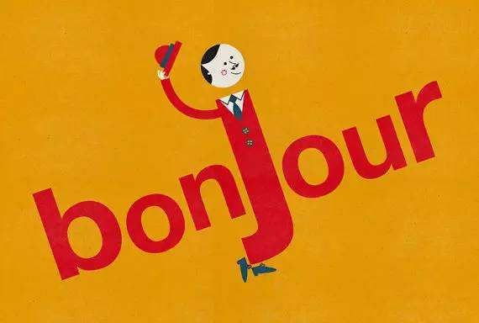
难
Adj
A：汉语难吗？
B：汉语不难。
A：英语难吗？
B：英语也不难。
A：法语难吗？
B：法语很难。
A：你的课本难吗？
B：我的课本不难。

Slide 15
不错
A：你的汉语不错！
B：谢谢！
你的新手机很不错。

Slide 16
语法
GRAMMAR

Slide 17
副词：都（1） The adverb “都”（1）
S+都+V/Adj
这些都是学生。
这些课本都不错。

Slide 18
副词：都（1） The adverb “都”（1）
S+都+V/Adj
我的老师都是中国人。
我们都喜欢新手机。
这些手机都好看。
我的同学们都很好。

Slide 19
副词：都（1） The adverb “都”（1）
我们都是学生。
我们都不是老师。
我们不都是学生。
我们不都是老师。

Slide 20
副词：都（1） The adverb “都”（1）
都我们是学生。
都手机很好看。
我们都是学生。
这些手机都很好看。
✘
✘

Slide 21
副词：都（1） The adverb “都”（1）
汉语书、英语书，我都喜欢。
我都喜欢汉语书、英语书。✘
汉语、英语、法语，都很难。
都汉语、英语、法语很难。✘

Slide 22
对不对？
这些老师都是中国人。 （ ）
都我们喜欢黑色。 （ ）
我都喜欢王老师、李老师。（ ）
√
✘
✘

Slide 23
形容词谓语句 The adjective-predicate sentence
我的课本是好。 ✘
黑色的手机不是新。 ✘
汉语是很难。 ✘

Slide 24
形容词谓语句 The adjective-predicate sentence
Subject + degree adv. + adj. (Predicate)
我 很 好。
李老师 也很 好。
这些课本 都很 新。
黑色的手机 不 好看。
汉语 不 难。

Slide 25
对不对？
英语书是贵。 （ ）
你的汉语是好。 （ ）
我的手机不是新。 （ ）
✘
✘
✘

Slide 26
小结
SUMMARY

Slide 27
生词
晚上 wǎnshang N night，evening
这些 zhèxiē Pron these
都 dōu Adv all，both
书 shū N book
英语 Yīngyǔ PN English(language)
汉语 Hànyǔ PN Chinese(language)
课本 kèběn N textbook
们 men Suf a plural marker pronouns and a few animate nouns
难 nán Adj difficult
那些 nàxiē Pron those
不错 búcuò Adj very good
语法
副词：都（1） The adverb “都”（1）
形容词谓语句 The adjective-predicate sentence

Slide 28
